Slide 1
স্বাগতম

Slide 2
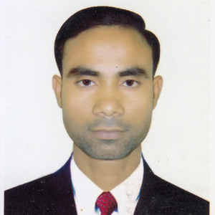
পরিচিতি
শিক্ষক পরিচিতি
শিক্ষক পরিচিতি
মোঃ শরীফুল ইসলাম
সহকারী শিক্ষক
ছদরুল হোসেন বালিকা উচ্চ বিদ্যালয়
বাহুবল, হবিগঞ্জ।
মোবাইলঃ ০১৭২৩৯০৫৪৫৭
শ্রেণি – ষষ্ঠ
ইসলাম ও নৈতিক শিক্ষা
অধ্যায় - ০২, পাঠ- ০৪
সময় – ৪৫ মিনিট

Slide 3
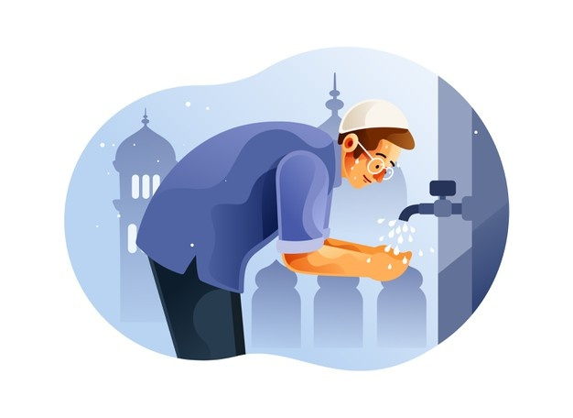
ছবিতে কি দেখছ?
একটি ব্যক্তি ওযু করছে।

Slide 4
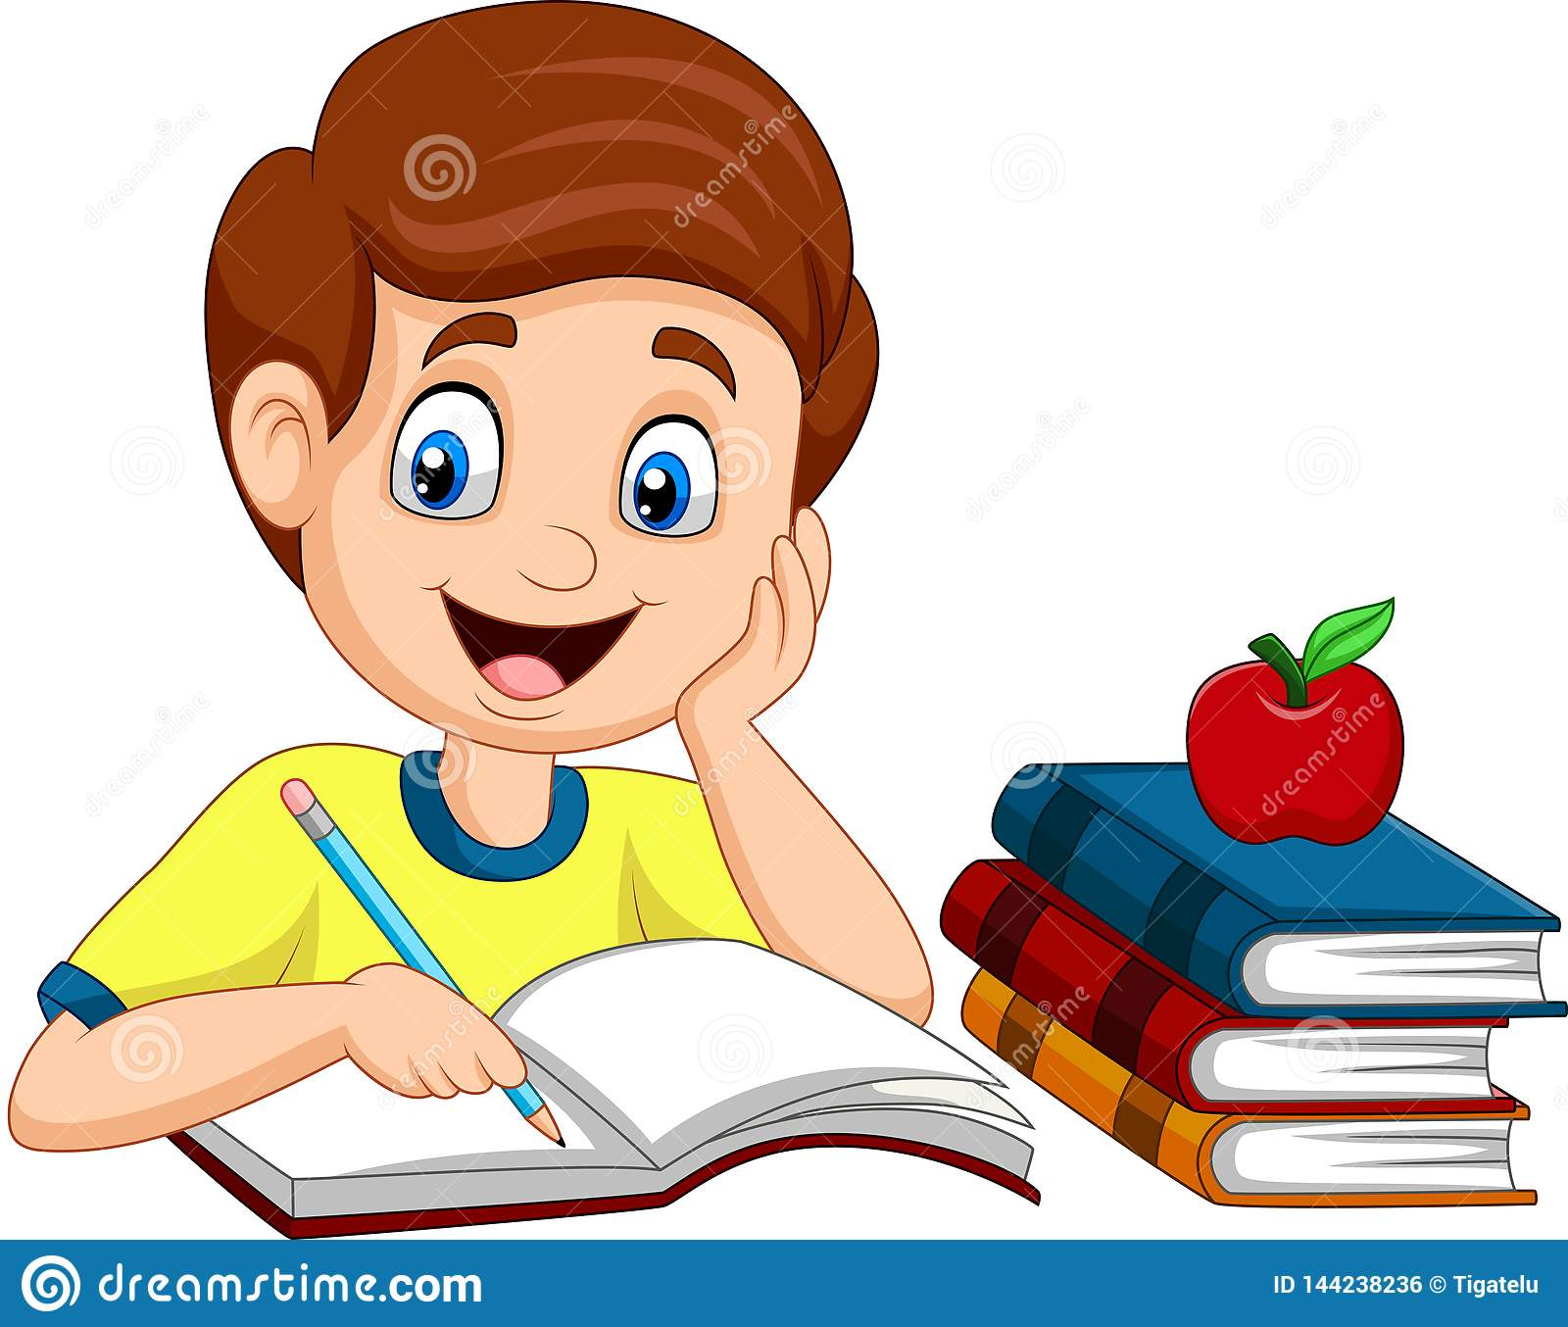
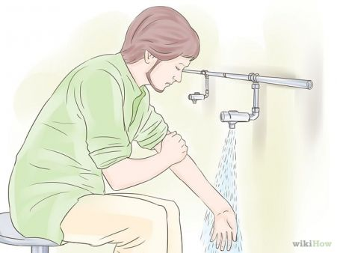
আজকের পাঠ
ওযু

Slide 5
এ পাঠ শেষে শিক্ষার্থীরা...
০১। ওযুর পরিচয় বিলতে পারবে।
০২। ওযুর ফরজ গুলো বর্ণনা করতে পারবে।
০৩। ওযুর গুরুত্ব ব্যাখ্যা করতে পারবে।
০৪। ওযু ভঙ্গের কারণ সমূহ বিশ্লেষন করতে পারবে।

Slide 6
ওযুর পরিচয়
ওযু আরবি শব্দ

Slide 7
ওযুর পরিচয়
পরিস্কার
স্বচ্ছ।
সুন্দর
ওযু আরবি শব্দ এর অর্থ

Slide 8
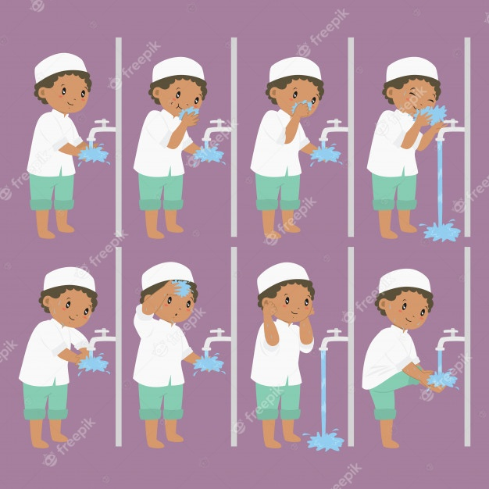
ওযুর পরিচয়
শরীর পবিত্র করার নিয়তে পবিত্র পানি দিয়ে শরিয়তের নিয়ম অনুযায়ী নির্দিষ্ট অঙ্গপ্রত্যঙ্গ ধোয়ার নামই ওযু।

Slide 9
সময়
৫ মিনিট
ওযু বলতে কি বুঝ।

Slide 10
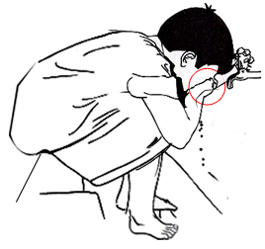
ওযুর ফরয
মুখমন্ডল একবার ধৌত করা।

Slide 11
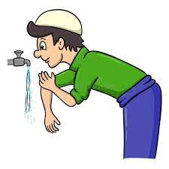
ওযুর ফরয
উভয় হাত কুনুই সহ একবার ধৌত করা।

Slide 12
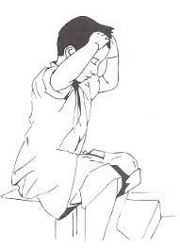
ওযুর ফরয
মাথার এক-চতুর্থাংশ একবার মাসেহ করা।

Slide 13
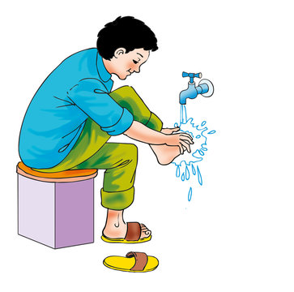
ওযুর ফরয
উভয় পা গিরাসহ একবার ধৌত করা।

Slide 14
০
দলীয় কাজ
সময়
১০ মিনিট
ওযুর ফরয গুলো পোস্টারে লিখে উপস্থাপন কর।

Slide 15
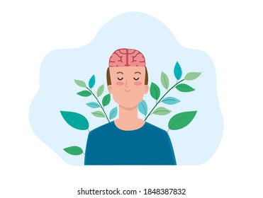
ওযুর গুরুত্ব
ভালোভাবে ওযু করলে মন প্রফুল্ল থাকে।

Slide 16
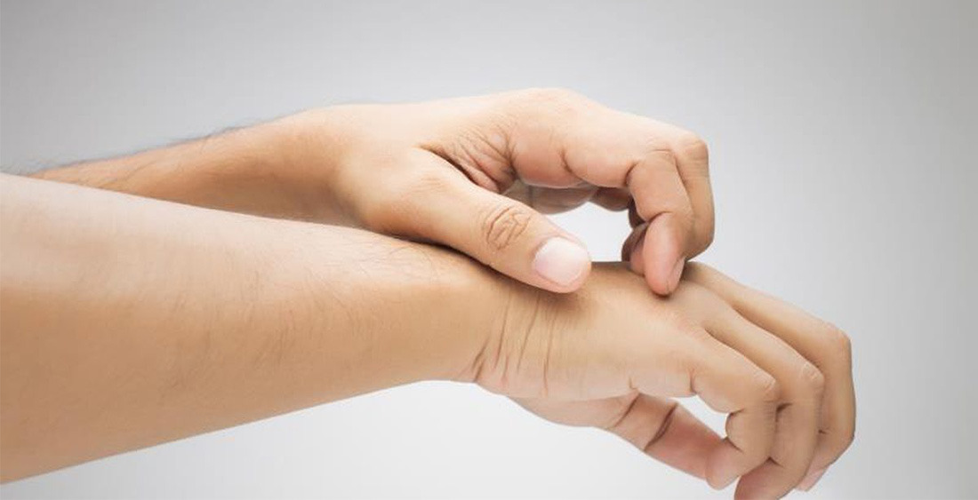
ওযুর গুরুত্ব
শরীরের অঙ্গপ্রত্যঙ্গ সতেজ থাকে।

Slide 17
ওযুর গুরুত্ব
ইবাদতেও একাগ্রতা আসে।

Slide 18
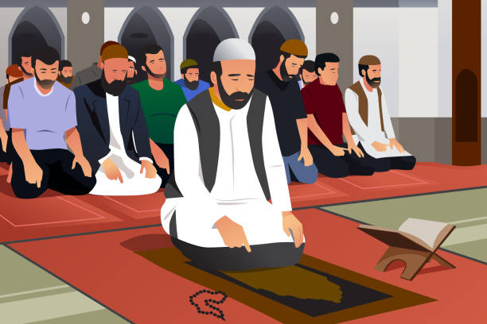
ওযুর গুরুত্ব
ওযু পরিপূর্ণ হলে ইমাম ও মুক্তাদি উভয়ের নামাযই পরিশুদ্ধ হয়।

Slide 19
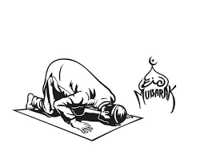
ওযুর গুরুত্ব
ওযু অপরিপূর্ণ হলে নামাযে পরিপূর্ণতা আসে না।

Slide 20
ওযুর গুরুত্ব
يٰۤـاَيُّهَا الَّذِيۡنَ اٰمَنُوۡۤا اِذَا قُمۡتُمۡ اِلَى الصَّلٰوةِ فَاغۡسِلُوۡا وُجُوۡهَكُمۡ وَاَيۡدِيَكُمۡ اِلَى الۡمَرَافِقِ وَامۡسَحُوۡا بِرُءُوۡسِكُمۡ وَاَرۡجُلَكُمۡ اِلَى الۡـكَعۡبَيۡنِ
“ যারা ইমান এনেছে জেনে রেখো, যখন তোমরা নামাযের জন্য দাঁড়াবে তার আগে নিজেদের মুখমন্ডল ধুয়ে নেবে, তোমাদের দুই হাত কুনুই পর্যন্ত ধুয়ে নেবে,মাথা মাসেহ করবে এবং উভয় পা গিরাসহ ধুয়ে নেবে।” (সুরা আল – মায়িদা , আয়াত -৬)
ওযুর গুরুত্ব সম্পর্কে মহান আল্লাহ তায়ালা পবিত্র ঘোষনা করেনঃ

Slide 21
ওযুর গুরুত্ব
ওযুর গুরুত্ব সম্পর্কে মহানবী হযরত বলেনঃ
‘আমি কিয়ামতের দিন আমার উম্মত কে চিনতে পারবো।’ জনৈক সাহাবি প্রশ্ন করলেনঃ আল্লাহর রাসূল কোটি কোটি মানুষের মধ্যে আপনি কীভাবে আমাদের চিনবেন? নবি করিম (স:) উত্তরে বললেনঃ ‘ওযুর ফলে আমার উম্মতের মুখমন্ডল এবং হাত পা উজ্জ্বলতায় ঝকঝক করবে। তাতেই আমি আমার উম্মতকে চিনতে পারব’ (বুখারি ও মুসলিম)

Slide 22
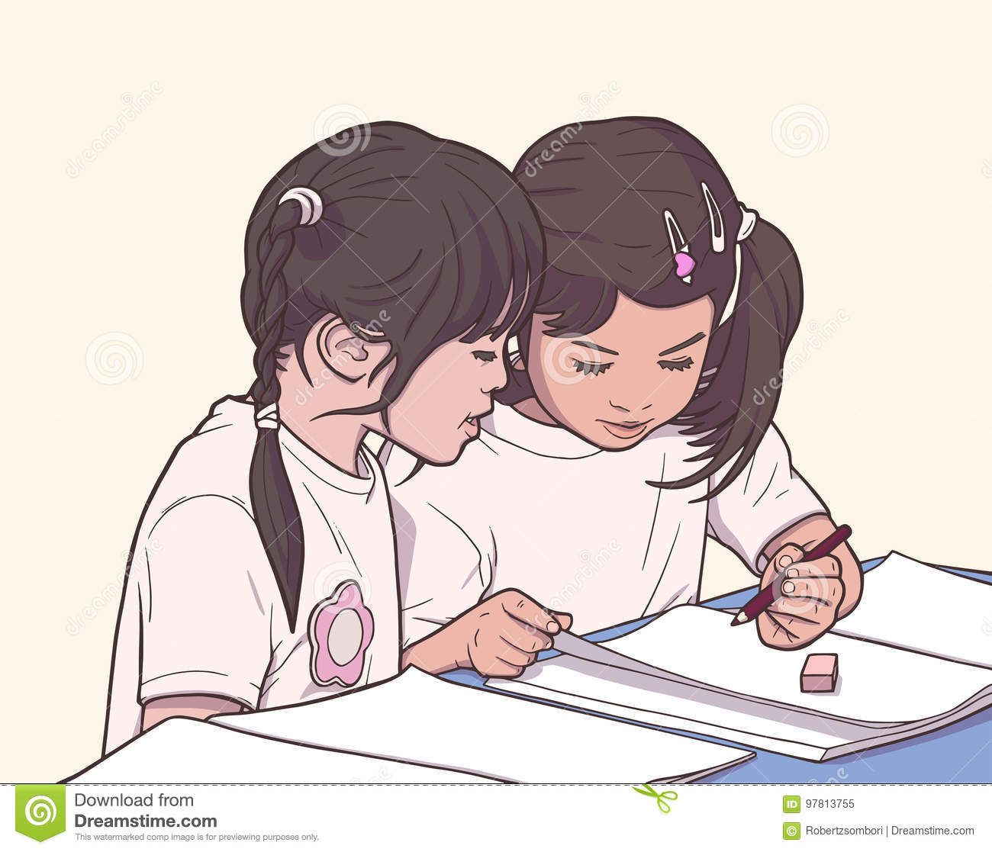
জোড়ায় কাজ
সময়
১০ মিনিট
ওযুর ৫টি গুরুত্ব লিখ।

Slide 23
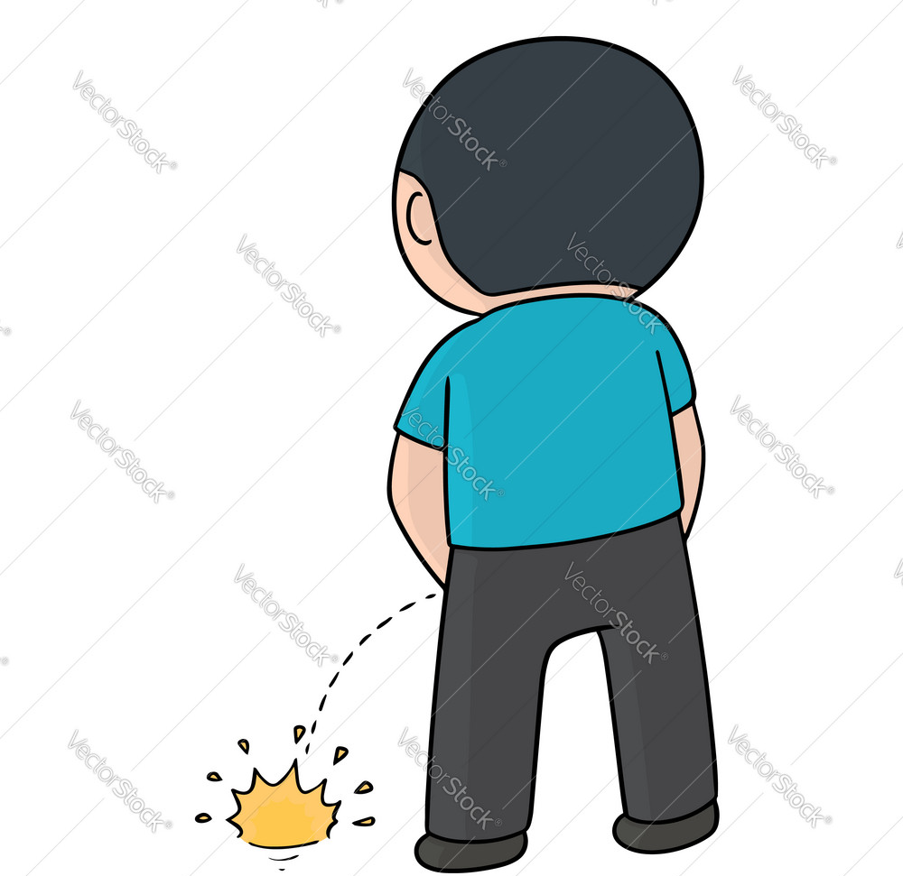
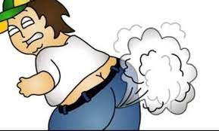
ওযু ভঙ্গের কারণ সমূহ
পেশাব পায়খানার রাস্তা দিয়ে কিছু বের হওয়া।

Slide 24
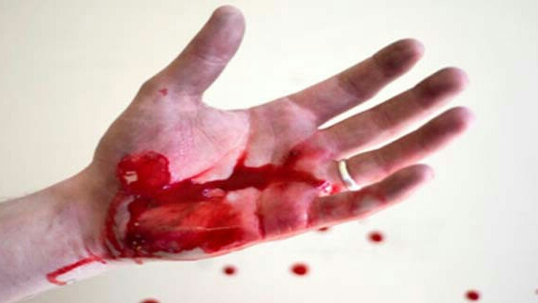
ওযু ভঙ্গের কারণ সমূহ
পেশাব পায়খানার রাস্তা ব্যতীত শরীরের যে কোন স্থান থেকে অপবিত্র বস্তু বের হয়ে গড়িয়ে পড়া যেমনঃ রক্ত, পুঁজ।

Slide 25
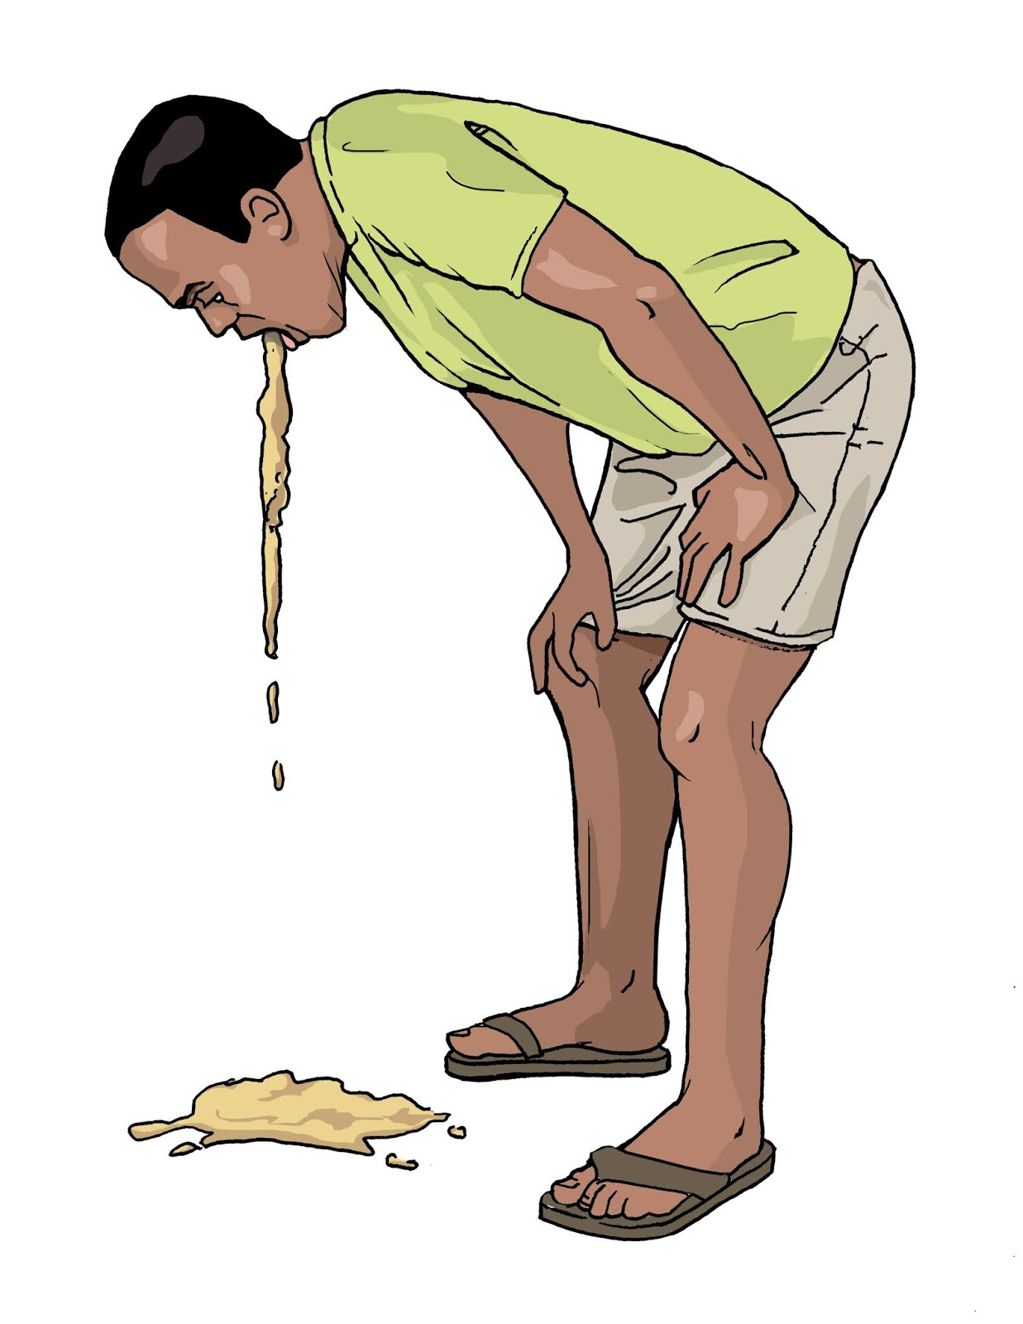
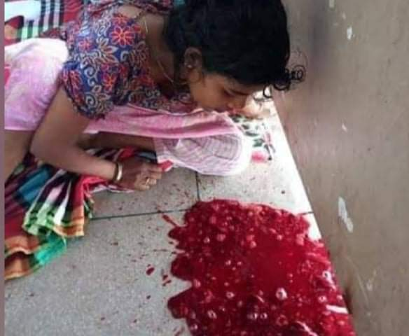
ওযু ভঙ্গের কারণ সমূহ
থুথু,কাশি ব্যতীত বমির সাথে রক্ত ,পুঁজ, খাদ্য অথবা অন্য কিছু বের হলে এবং মুখভর্তি বমি হলে।

Slide 26
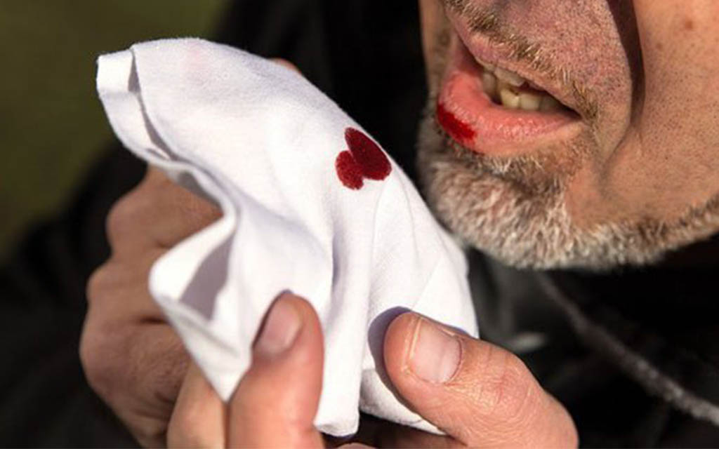
ওযু ভঙ্গের কারণ সমূহ
থুথুর সাথে বেশি পরিমান রক্ত এলে।

Slide 27
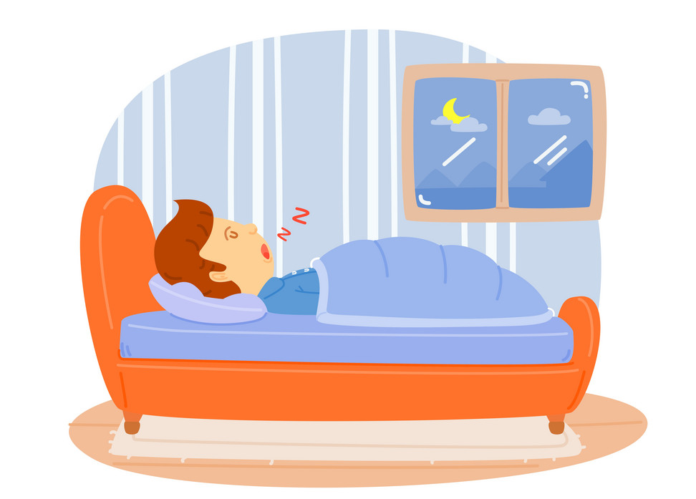
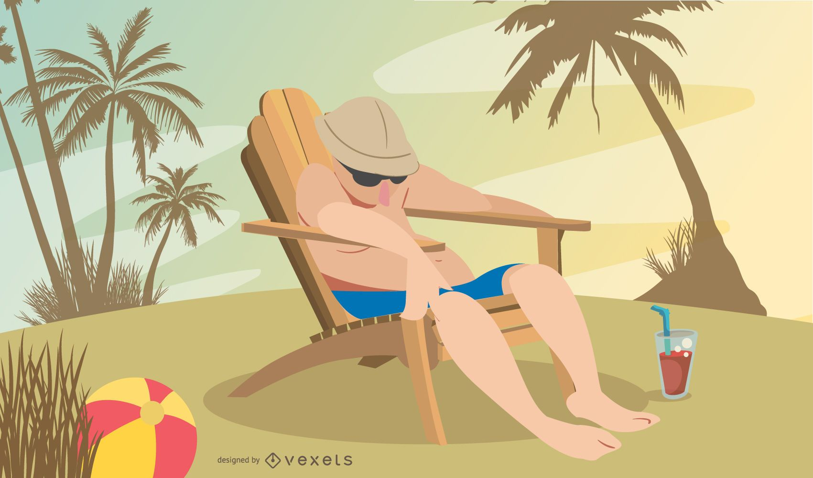
ওযু ভঙ্গের কারণ সমূহ
চিত হয়ে, কাত হয়ে অথবা হেলান দিয়ে ঘুমালে।

Slide 28
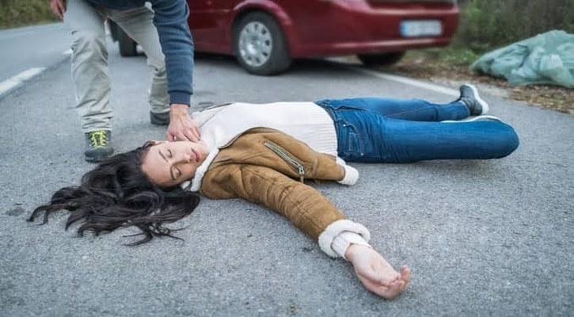
ওযু ভঙ্গের কারণ সমূহ
বেহুশ হলে।

Slide 29
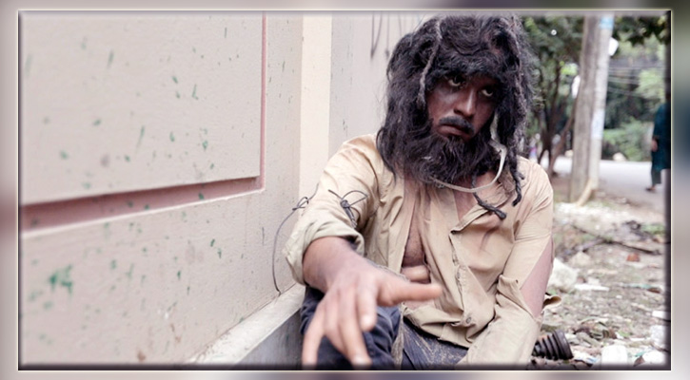
ওযু ভঙ্গের কারণ সমূহ
বেহুশ হলে।

Slide 30
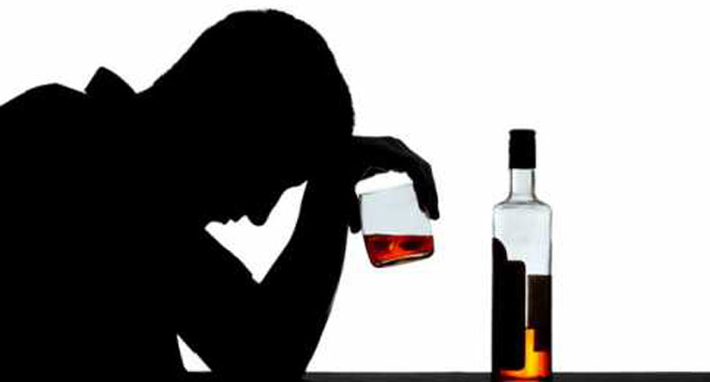
ওযু ভঙ্গের কারণ সমূহ
নেশাগ্রস্ত হলে।

Slide 31
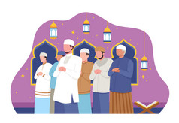
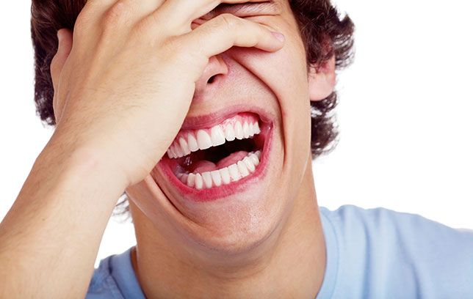
ওযু ভঙ্গের কারণ সমূহ
নামাযে অট্রহাসি হাসলে।

Slide 32
মূল্যায়ণ
০১। ওযুর ফরজ কয়টি ?
(ক) ৭ টি
(খ) ৫ টি
(গ) 4 টি
(ঘ) ৯টি
০২। ওযু অপরিপূর্ণ হলে নামাযে ?
(ক) হাসিপায়
(খ) নামাযে পরিপূর্ণতা আসে না
(গ) ৪ শুদ্ধ হয়
(ঘ) মন্দ হয়
০৩। ওযু অর্থ কী?
(ক) ভাল
(খ) সুন্দর
(গ) মন্দ
(ঘ)খারাপ
০৪। নিচের কোনটি ওযু ভঙ্গের কারণ নয়?
(i) বেহুশ হলে
(ii) পানি পান করলে
(iii) পাগল হলে
(iv) মাথা মাসেহ করলে
(ক) i ও ii
(গ) iii ও iv
ii ও iv
(খ) ii ও iii

Slide 33
বাড়ির কাজ
ওযু ভঙ্গের কারণ গুলো লিখে আনবে।

